Slide 1
Паспорт дидактического пособия «Узнавай-ка» Название дидактического пособия Планшетик «Узнавай-ка»
Муниципальное бюджетное дошкольное образовательное учреждение
«Красносопкинский детский сад «Алёнка»
Автор – изготовитель дидактического пособия
Воспитатель старшей группы «Божьи коровки»
Балахонова Марина Николаевна

Slide 2
Цели: формирование предпосылок естественно – научной грамотности у детей старшего дошкольного возраста 5-7 лет. Закрепление знаний о видах и особенностях деревьев в разное время года на участке детского сада.
Задачи:
-расширять представление о деревьях в осеннее, зимнее, весеннее, летнее время года.
-учить любоваться красотой родной природы .
-развивать наблюдательность, эстетическое восприятие, познавательный интерес.
-воспитывать желание заботиться о природных объектах, бережное отношение к ним.
- активизировать словарный запас детей.
- научить детей работать командой.

Slide 3
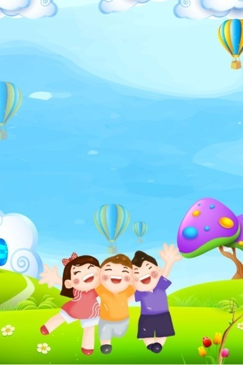
Актуальность организации исследовательской деятельности с детьми дошкольного возраста.
Развитие познавательного интереса через развитие исследовательского поведения ребенка. «Для ребенка естественнее и потому гораздо легче постигать новое, проводя собственные исследования – наблюдая, ставя эксперименты, делая на их основе собственные суждения и умозаключения, чем получать уже добытые кем-то знания в «готовом виде». (А.И.Савенков). Следовательно, необходимо увеличивать долю исследовательских методов обучения в образовательном процессе.
Исследовательская деятельность позволяет организовать обучение так, чтобы ребенок смог задавать вопросы и самостоятельно находить на них ответы. Однако нет целостного подхода к развитию исследовательской деятельности в аспекте личностного развития ребенка-дошкольника. И это свидетельствует об актуальности проблемы развития исследовательской деятельности у дошкольников и о недостаточной ее разработанности в плане развития ребенка.

Slide 4
Описание технологии изготовления дидактического пособия.
Дидактическое пособие выполнено в виде планшетиков, которые скрепляются между собой. Создавая данную конструкцию из подручных материалов, таких как пластиковая панель, самоклеящаяся бумага, напечатанные картинки, карандаш, канцелярские прищепки, картон, пластилин, лупы, лоскут коры, веточка (хвойная, лиственная), сухой листик, ёмкость для воды, перчатки, пакетики.
Дидактическое пособие предназначено
для детей старшего дошкольного возраста(5-7лет)

Slide 5
Описание игры.
Вся группа детей делится на подгруппы.
Первый день - подгруппа детей, собираясь на прогулку, распределяют обязанности, договариваются, кто будет руководителем их группы, приняв решение берут планшеты с чистым листом бумаги и карандаш, обойдя территорию детского сада, рисуют план территории и обозначают деревья условными знаками, определяют, сколько деревьев на участке и какое дерево они будут изучать первым, делают фото с помощью взрослого и определяют время года.
Второй день - дети берут планшет и материал, и идут собирать информацию о дереве (историю возникновения, ухода за деревом), обозначают на планшете с помощью картинки из папки с материалами.
Третий день - дети изучают строение дерева соответственно времени года, обозначая на планшете с помощью картинок.
Четвёртый день – дети определяют, какое дерево хвойное или лиственное, большое или маленькое, дерево или кустарник, и исследуют, рассматривая через лупу ( кору, веточку, ствол в распиле, и т.д)
Пятый день подводим итог, составляя планшеты в последовательности исследования, и презентуем всей группе детей. Следующая неделя продолжает другая подгруппа детей изучать выбранное дерево, и также презентовать всей группе.

